Slide 1
[11주차 C++ 언어프로그래밍]
표준 입출력, 형식 입출력, 스트림 연산자 중복,
사용자 정의 조작자
한밭대학교 전자공학과
이승호 교수

Slide 2
표준 입출력의 기본 개념
1. 표준 입출력의 기본 개념
1) C++ 언어에서는 표준 입출력 장치로 자료를 주고받을 때 스트림(stream)
을 이용하여 바이트 단위로 자료를 주고받음
2) 스트림이란 컴퓨터에서 자료를 전송할 때 자료들이 흐름의 형태를
띄고 순서대로 전송이 실행되는 것을 의미함
3) 표준 출력 스트림은 표준 출력 장치인 모니터로 자료를 내보내는 객체
4) 표준 입력 스트림은 표준 입력 장치인 키보드에서 자료를 입력받아
이를 프로그램에 전달하는 객체
5) C++ 표준 입출력 스트림은 스트림 버퍼(stream buffer)의 특징을 가짐
버퍼에 자료를 모아 한꺼번에 처리하면, 매번 처리할 때 보다
시스템의 효율성이 높아짐

Slide 3
표준 입출력의 기본 개념

Slide 4
표준 입출력의 기본 개념

Slide 5
표준 입출력의 기본 개념
6) C++ 표준 입출력에 관련된 클래스들
2003년 이전까지 C++ 표준 입출력 라이브러리는 한 문자를 한 바이트로만
처리되었음
2003년 이후의 ANSI/ISO C++ 표준에서는 2바이트 이상으로 표현되는
여러 국가의 문자 입출력을 위하여 템플릿 클래스를 사용하여
C++ 라이브러리들을 일반화 시킴

Slide 6
표준 입출력의 기본 개념
2003년 이전의 C++ 프로그램들과 호환성을 위하여 iosfwd 헤더 파일에
basic_ios, basic_istream, basic_ostream, basic_iostream 등의
템플릿의 제네릭형을 char형으로 구체화시킴
그리고 이전의 ios, istream, ostream, iostream 클래스들을
그대로 사용할 수 있도록 형정의(typedef) 되어있음

Slide 7
표준 입출력의 기본 개념

Slide 8
표준 입출력의 기본 개념
7) C++ 언어에서 표준 입출력 스트림을 사용하기 위해서는 iostream
헤더 파일을 #include 문을 사용하여 소스 코드에 포함시켜야 함
iostream 헤더 파일에는 C++ 언어에서 표준 입출력을 수행하는 객체와 클래스들이 선언되어 있음
2003년 이후의 ANSI C++ 표준에서 헤더 파일에 확장자 .h를 붙이지 않음
iostream 헤더파일은 다음의 폴더에 존재함
소스 코드의 #include <iostream> 문장은 선행 처리기가 iostream 헤더 파일을 Microssoft Visual C++ 2026 버전의 컴파일러가 설치된 시스템 폴더에서 찾아 소스 코드에 포함시키도록 함
표준 출력은 컴퓨터 모니터로 출력을, 표준 입력은 키보드에서의 입력을 의미함
표준 입출력함수에 대한 라이브러리들을 사용하려면, 반드시 iostream 헤더 파일을 선행 처리기를 사용하여 소스 코드에 포함시켜야 함

Slide 9
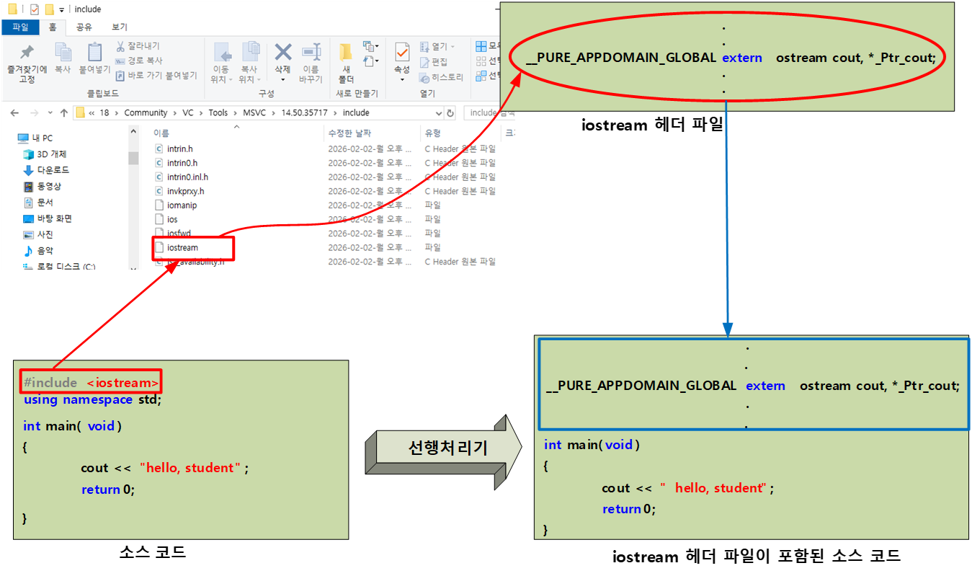
표준 입출력의 기본 개념

Slide 10
표준 입출력의 기본 개념
8) C++ 언어에서 iostream 헤더 파일을 #include 문을 사용하여 소스 코드
에 포함시키면, 다음과 같이 4개의 표준 입출력 스트림 객체가 생성됨
  cout
        ostream의 출력 스트림 객체로서 표준 출력 장치인 모니터와 연결
  cin
        Istream의 입력 스트림 객체로서 표준 입력 장치인 키보드와 연결
  cerr
        ostream의 출력 스트림 객체로서 표준 출력 장치인 모니터와 연결
        에러 메시지를 출력하며, 출력 스트림 버퍼를 거치지 않고 출력
  clog
        ostream의 출력 스트림 객체로서 표준 출력 장치인 모니터와 연결
        에러 메시지를 출력하며, 출력 스트림 버퍼를 거쳐서 출력

Slide 11
표준 출력
2. 표준 출력
1) cout은 표준 출력 장치인 모니터로 자료를 출력하는 표준 출력 스트림 객체

Slide 12
표준 출력
2) cout은 스트림 삽입 연산자인 << 와 같이 사용된다.
3) << 연산자는 원래 왼쪽으로 이동시키는 연산자이지만,
  iostream 헤더 파일에서 오른쪽 자료를 왼쪽 cout(표준 출력 스트림 객체)에 전달하는 스트림 삽입 연산자로 연산자 중복(operator overloading) 되어있음

Slide 13
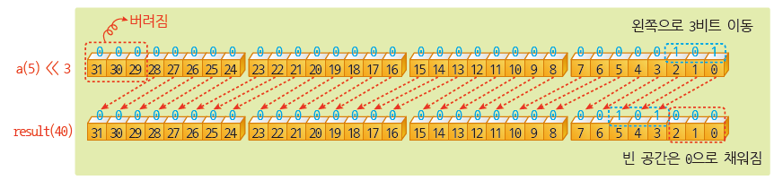
<< 비트 연산자
왼쪽으로 비트를 이동한다.
5 << 3 의 결과는 ?
결과는 40

Slide 14
표준 출력
4) cout 표준 스트림 출력 객체는 변수들을 형식 지정 문자 없이 출력 시킴

Slide 15
포인터를 사용한 문자열(string) 저장
문자열은 “C Language”와 같이 공백을 포함한 한 개 이상의 문자들을 이중인용부호(“ ”)로 묶는다.
컴파일러는 문자열 끝에 널 문자(‘\0’)를 자동적으로 추가한다.
문자열은 다음과 같이 포인터에 저장된다.
const char *s = "C Language"; // 포인터 s가 가리키는 메모리 공간에 저장

Slide 16
표준 출력
예제 1
#include <iostream>
using namespace std;
int main(void)
{
char ch = 'b';
const char *p = "students";
cout << ch << '\n';
cout << int(ch) << '\n';
cout << p << endl;
cout << (void *)p << endl;
return 0;
} // main()
char형 출력 => b
ASCII 코드에서 문자 'b' 에
해당하는 10진 정수값 출력 => 98
문자열 출력 => student
문자열을 가리키는 포인터 p의
첫 번째 주소값 출력

Slide 17

표준 출력
32비트의 설정으로 컴파일을 수행했을때 주소값을 32비트로 출력한다.
실행 결과 1

Slide 18

표준 출력
64비트의 설정으로 컴파일을 수행했을때 주소값을 64비트로 출력한다.
실행 결과 1

Slide 19
표준 입력
3. 표준 입력
1) cin은 표준 입력 장치인 키보드에서 자료를 입력 받아 입력 스트림 버퍼에
저장하는 기능을 하는 표준 입력 스트림 객체

Slide 20
표준 입력
2) cin은 스트림 추출 연산자인 >> 와 같이 사용된다.
3) >> 연산자는 원래 오른쪽으로 이동시키는 연산자이지만,
  iostream 헤더 파일에서 왼쪽 cin(표준 입력 스트림 객체)에서 입력되는 자료를 오른쪽 변수에 전달하는 스트림 추출 연산자로 연산자 중복(operator overloading) 되어있음

Slide 21
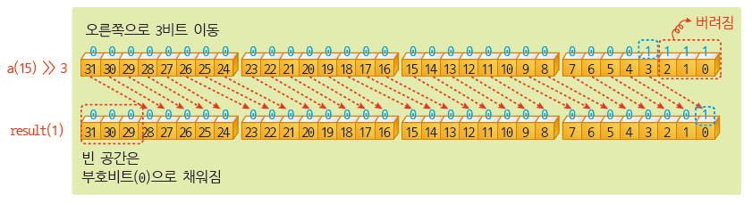
>> 비트 연산자
오른쪽으로 비트를 이동한다.
15 >> 3 의 결과는 ?
결과는 1

Slide 22
표준 입력
  4) cin 표준 입력 스트림 객체는 변수들을 형식 지정 문자 없이 입력 시킴

Slide 23
표준 입력
예제 2
#include <iostream>
using namespace std;
int main(void)
{
int a;
double b;
cin >> a >> b;
char str[10];
cin >> str;
cout << a << " " << b << " " << str << endl;
return 0;
} // main()
10 20.1
입력한 정수 값을 a,
입력한 부동소수점 값을 b에 차례로 저장
hello
문자열을 입력 받아 str 배열에 저장
입력하여 저장된 값들을 출력 => 10 20.1 hello

Slide 24
표준 입력
실행 결과 2

Slide 25
형식 출력
4. 형식 출력

Slide 26
형식 출력
1) 형식 플래그
C++ 표준 출력 스트림은 32개의 형식 플래그를 저장하는 멤버 변수를 가짐
형식 플래그는 1비트로 표현되며, ios 클래스에 정수형 상수로 정의됨

Slide 27
형식 출력
플래그 명 | 플래그 값 | 내 용
ios::skipws | 0x0001 | 입력 시 공백 문자(스페이스, 탭, 줄 바꿈 문자 등)를 무시함
ios::unitbuf | 0x0002 | 스트림에 들어오는 자료를 버퍼링 없이 내보냄
ios::uppercase | 0x0004 | 대문자로 출력함
ios::showbase | 0x0008 | 16진수는 0x, 8진수는 0을 붙여 출력함
ios::showpoint | 0x0010 | 소수점을 출력할 때 전체 6자리까지 출력함(반올림 되며, 소수점 이하 빈자리는 0으로 채움)
ios::showpos | 0x0020 | 양수에 대하여 + 기호를 붙여 출력함
ios::left | 0x0040 | 왼쪽으로 정렬하여 출력함
ios::right | 0x0080 | 오른쪽으로 정렬하여 출력함
ios::internal | 0x0100 | 부호나 0x 등의 기호는 왼쪽으로 정렬, 숫자는 오른쪽으로 정렬하여 출력함
ios::dec | 0x0200 | 10진수로 출력함
ios::oct | 0x0400 | 8진수로 출력함
ios::hex | 0x0800 | 16진수로 출력함
ios::scientific | 0x1000 | 과학 산술 표기법(1.230000e+001)으로 출력함
ios::fixed | 0x2000 | 고정소수점 형식으로 출력함
ios::boolalpha | 0x4000 | 논리값에 대해 참이면 true(1)를 거짓이면 false(0)를 출력함

Slide 28
형식 출력

Slide 29
형식 출력
형식 플래그를 설정하는 멤버 함수
(플래그 값에 해당되는 비트 설정)
형식 플래그를 설정하는 방법

Slide 30
형식 출력
형식 플래그를 설정하는 멤버 함수
(플래그 값에 해당되는 비트 설정, 나머지 플래그들의 비트는 모두 해제)
형식 플래그의 설정된 값을 반환하는 멤버 함수
형식 플래그를 해제하는 멤버 함수

Slide 31
형식 출력
출력시 10진수를 해제하고 16진수로 설정하는 예
출력시 양수에 대하여 + 기호를 붙이고, 8진수로 설정하는 예
출력시 양수에 대하여 + 기호를 붙이고, 8진수로 설정한 것을 해제하고,
16진수로 설정하는 예

Slide 32
형식 출력
예제 3
#include <iostream>
using namespace std;
int main(void)
{
cout.unsetf(ios::dec);
cout.setf(ios::hex);
cout << ios::skipws << endl;
cout << ios::unitbuf << endl;
cout << ios::uppercase << endl;
cout << ios::showbase << endl;
cout << ios::showpoint << endl;
cout << ios::showpos << endl;
cout << ios::left << endl;
cout << ios::right << endl;
cout << ios::internal << endl;
cout << ios::dec << endl;
cout << ios::oct << endl;
cout << ios::hex << endl;
cout << ios::scientific << endl;
cout << ios::fixed << endl;
cout << ios::boolalpha << endl;
return 0;
} // main()
디폴트로 설정되어 있는 10진수 출력을 해제
16진수 출력으로 설정
형식 플래그의 값을 16진수로 출력

Slide 33
형식 출력
실행 결과 3

Slide 34
형식 출력
예제 4
#include <iostream>
using namespace std;
int main(void)
{
cout.unsetf(ios::dec);
cout.setf(ios::hex | ios::showbase | ios::uppercase);
cout << 15 << endl; //0XF
cout.setf(ios::scientific);
cout << 15.1 << endl; //1.510000E+01
cout.unsetf(ios::scientific);
cout.setf(ios::showpoint);
cout << 15.1 << endl; //15.1000
cout.flags(0x0020);
cout << 15.1 << endl; //+15.1
cout.flags(ios::hex | ios::showbase);
cout << cout.flags() << endl; //0x808
return 0;
} // main()
디폴트로 설정되어 있는 10진수 출력을 해제
16진수, 0x, 대문자 출력으로 설정
과학 산술 표기법 출력으로 설정
과학 산술 표기법 출력으로 해제
소수점을 출력할 때 전체 6자리까지 출력으로 설정
소수점 이하 빈자리는 0으로 채움
기존에 설정된 값들을 모두 해제함
양수에 대하여 + 기호를 붙이는 출력으로 설정
기존에 설정된 값들을 모두 해제함
16진수, 0x, 출력으로 설정
현재 설정된 플래그 값들을 반환 => 0x0800 | 0x0008 = 0x0808(0x808)

Slide 35
형식 출력
실행 결과 4

Slide 36
형식 출력
2) 형식 멤버 함수
출력되는 자료의 공간을 설정하고 우측 정렬,
한번의 설정만 적용되므로 매번 재 설정해야 함
남은 빈 공간을 설정한 문자로 채움, 한번의 설정으로 계속 적용됨
소수점의 전체 자리수를 설정함
(반올림 되며, 소수점 이하 빈자리는 0으로 채우지 않음),
한번의 설정으로 계속 적용됨

Slide 37
형식 출력
예제 5
#include <iostream>
using namespace std;
int main(void)
{
cout.width(9);
cout << "students" << endl; // students
cout.width(10);
cout.fill('*');
cout << "students" << endl; //**students
cout << "students" << endl; //students
cout.precision(5);
cout << 56.7565 << endl; //56.767
cout << 56.7 << endl; //56.7
return 0;
} // main()
출력되는 공간을 9자리로 설정함(우쯕 정렬로 왼쪽에 1개의 빈 공간이 생김) => 한번의 설정만 적용됨
출력되는 공간을 10자리로 설정하고 우측 정렬로 왼쪽에 남은 2개의 빈 공간을 설정한 문자(*)로 채움
=> 한번의 설정으로 계속 적용됨
남은 빈 공간을 설정한 문자(*)로 채움
=> 한번의 설정으로 계속 적용됨
출력되는 공간이 설정되지 않음
=> cout.width() 함수는 한번의 설정만 적용됨
출력되는 소수점의 전체 자리수를 5자리로 설정함
=> 한번의 설정으로 계속 적용됨
소수점 이하 4째 자릿수에서 반올림됨
소수점 이하 빈자리는 0으로 채우지 않음

Slide 38
형식 출력
실행 결과 5

Slide 39
형식 출력
3) 조작자(manipulator)는 ANSI/ISO C++에서 정의된 함수
매개변수가 없는 조작자
조작자명 | 내 용
skipws | 입력 시 공백 문자(스페이스, 탭, 줄 바꿈 문자 등)를 무시함
noskipws | noskipws 설정을 취소함
showbase | 16진수는 0x, 8진수는 0을 붙여 출력함
noshowbase | showbase 설정을 취소함
showpoint | 소수점을 출력할 때 전체 6자리까지 출력함(반올림 되며, 소수점 이하 빈자리는 0으로 채움)
noshowpoint | showpoint 설정을 취소함
showpos | 양수에 대하여 + 기호를 붙여 출력함
left | 왼쪽으로 정렬하여 출력함
right | 오른쪽으로 정렬하여 출력함
dec | 10진수로 출력함
oct | 8진수로 출력함
hex | 16진수로 출력함
scientific | 과학 산술 표기법(1.230000e+001)으로 출력함
fixed | 고정소수점 형식으로 출력함
boolalpha | 논리값에 대해 참이면 true(1)를 거짓이면 false(0)를 출력함

Slide 40
형식 출력
매개변수가 있는 조작자
iomanip 헤더 파일을 #include 문을 사용하여 소스 코드에 포함시켜야 함
조작자명 | 내 용
setw(int wid) | 출력되는 자료의 공간을 설정하고 우측 정렬, 한번의 설정만 적용되므로 매번 재 설정해야 함
setfill(char cf) | 남은 빈 공간을 설정한 문자로 채움, 한번의 설정으로 계속 적용됨
setprecision(int pid) | 소수점의 전체 자리수를 설정함 (반올림 되며, 소수점 이하 빈자리는 0으로 채우지 않음), 한번의 설정으로 계속 적용됨

Slide 41
형식 출력
예제 6
#include <iostream>
#include <iomanip>
using namespace std;
int main(void)
{
cout << hex;
cout << 15 << endl; //f
cout << oct;
cout << 8 << endl; //10
cout << setw(10) << setfill('*') << "students" << endl; //**students
cout << setprecision(5) << 56.7565 << endl; //56.757
cout << 56.7 << endl; //56.7
return 0;
} // main()
setw(), setfill(), setprecision() 등의 조작자를
사용하기 위해 추가하는 헤더 파일
16진수로 출력하는 조작자
8진수로 출력하는 조작자
출력되는 공간을 10자리로 설정하고 우측 정렬
=> 한번의 설정으로 계속 적용됨
남은 빈 공간을 설정한 문자(*)로 채움
=> 한번의 설정으로 계속 적용됨
소수점 이하 4째 자릿수에서 반올림됨
출력되는 소수점의 전체 자리수를 5자리로 설정함
소수점 이하 빈자리는 0으로 채우지 않음

Slide 42
형식 출력
실행 결과 6

Slide 43
스트림 삽입 연산자(<<) 중복
5. 스트림 삽입 연산자(<<) 중복
C++ 에서 출력되는 기본적인 자료형이 아닌,
객체를 출력할 경우에는 사용자가 스트림 삽입 연산자(<<)를 중복해야 함
스트림 삽입 연산자(<<) 중복 형식

Slide 44
스트림 삽입 연산자(<<) 중복
예제 7
#include <iostream>
using namespace std;
class MyClass{
int m;
public:
MyClass(int val) { m = val; }
friend ostream& operator <<(ostream& stream, MyClass N);
}; // MyClass class
ostream& operator <<(ostream& stream, MyClass N)
{
stream << "m = " << N.m << endl;
return stream;
} // operator <<()
int main(void)
{
MyClass MC(10);
cout << MC;
return 0;
} // main()
생성자
스트림 삽입 연산자(<<) 중복의 함수원형선언
=> 프렌드 함수로 선언
스트림 삽입 연산자(<<) 중복(외부 정의)
=>객체 MC의 private 멤버 변수 m 값을
출력 한 후에 줄 바꿈 문자 삽입
m = 10
=> 프렌드 함수이므로 객체 MC의 private
멤버 변수 m을 참조 가능함
cout
MC.m
MyClass 클래스의 객체 MC 선언시 자동으로 생성자 호출
=> 생성자에 인수가 전달됨
operator <<(cout, MC) 호출됨

Slide 45
스트림 삽입 연산자(<<) 중복
실행 결과 7

Slide 46
스트림 추출 연산자(>>) 중복
6. 스트림 추출 연산자(>>) 중복
C++ 에서 입력되는 기본적인 자료형이 아닌,
객체를 입력할 경우에는 사용자가 스트림 추출 연산자(>>)를 중복해야 함
스트림 추출 연산자(>>) 중복 형식

Slide 47
스트림 추출 연산자(>>) 중복
예제 8
#include <iostream>
using namespace std;
class MyClass{
int m, n;
public:
MyClass(void) { m = 0; n = 0; }
void print(void) {
cout << "m = " << m << endl;
cout << "n = " << n << endl;
} // print()
friend istream& operator >>(istream& stream, MyClass &N);
}; // MyClass class
istream& operator >>(istream& stream, MyClass &N)
{
cout << "10진 정수를 입력 : ";
stream >> N.m;
cout << "10진 정수를 입력 : ";
stream >> N.n;
return stream;
} // operator <<()
int main(void)
{
MyClass MC;
cin >> MC;
MC.print();
return 0;
} // main()
생성자
멤버 함수
m = 10
n = 20
스트림 추출 연산자(>>) 중복의 함수원형선언
=> 프렌드 함수로 선언
스트림 추출 연산자(>>) 중복(외부 정의)
=>키보드로 입력받은 10진 정수를 객체 MC
의 private 멤버 변수 m과 n에 각각 대입
10
20
=> 프렌드 함수이므로 객체 MC의 private
멤버 변수 m과 n을 참조 가능함
cin
MC.m
cin
MC.n
MyClass 클래스의 객체 MC 선언시
자동으로 생성자 호출
operator >>(cin, MC) 호출됨
MC 객체의 public 멤버 함수 호출

Slide 48
스트림 추출 연산자(>>) 중복
실행 결과 8

Slide 49
사용자 정의 조작자
7. 사용자 정의 조작자
조작자도 사용자가 새롭게 정의 할 수 있음
사용자 정의 출력 조작자 형식
사용자 정의 입력 조작자 형식

Slide 50
사용자 정의 조작자
예제 9
#include <iostream>
#include <iomanip>
using namespace std;
istream& input_set(istream& user_in)
{
cout << "사용자 정의 입력 조작자" << endl;
cout << "10진 정수를 입력 : ";
return user_in;
} // input_set()
ostream& output_set(ostream& user_out)
{
user_out << endl << "사용자 정의 출력 조작자" << endl;
user_out << setw(5) << setfill('*');
return user_out;
} // output_set()
int main(void)
{
int px;
cin >> input_set >> px;
cout << output_set << px << endl;
return 0;
} // main()
setw(), setfill() 등의 조작자를 사용하기 위해 추가하는 헤더 파일
사용자 정의 입력 조작자
10진 정수를 입력 : 20
사용자가 설정한 내용들을 스트림 객체 user_in에 출력
cout
사용자 정의 출력 조작자
***20
cout
사용자가 설정한 내용들을 스트림 객체 user_out에 출력
스트림 객체 user_in 반환
스트림 객체 user_out 반환
사용자 정의 입력 조작자 호출됨
사용자 정의 출력 조작자 호출됨

Slide 51
사용자 정의 조작자
실행 결과 9

